Slide 1

Pontifícia Universidade Católica do Rio Grande do Sul Escola Politécnica
LABORG
Prof. Ney Calazans
Última alteração: 07/11/2019
Baseado em materiais originais dos Profs. Fernando Moraes, Ney Calazans e Rafael Garibotti

Slide 2
AULA SOBRE
SIMULAÇÃO E PROTOTIPAÇÃO DE PROCESSADORES COM SAÍDA

Slide 3
INTRODUÇÃO
Neste trabalho, deve-se simular e prototipar um processador na plataforma Digilent Nexys 2, empregando o esquema que provê saída de dados pelo processador
Disponibiliza-se uma organização funcional simulável e prototipável de um sistema processador+memórias, baseado na arquitetura MIPS-S, um subconjunto da arquitetura MIPS 2000. Esta arquitetura e uma organização para a mesma estão descritas no documento disponível na homepage da disciplina
1

Slide 4
INTRODUÇÃO
Abaixo mostra-se o diagrama de blocos do sistema MIPS-S+memórias (aqui o processador é denominado MIPSmulti_withBRAMs
Após conseguir simular este sistema, deve-se prototipá-lo
2

Slide 5
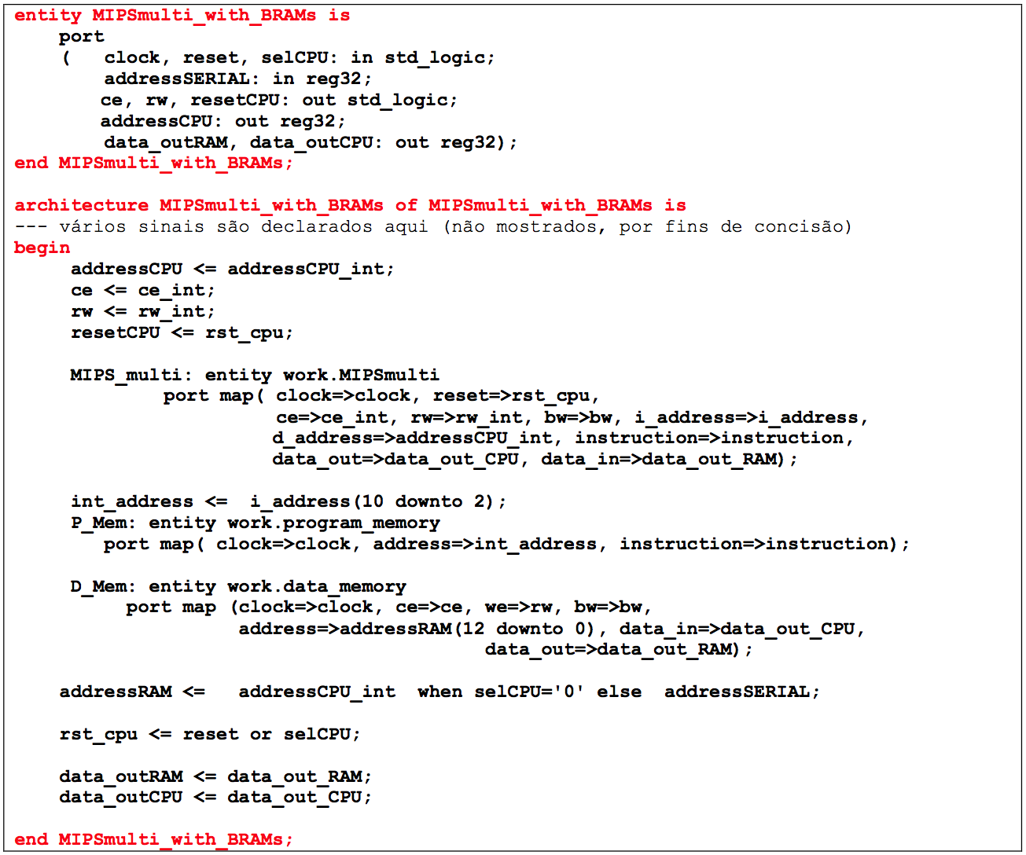
VHDL PARCIAL DO TOP
3

Slide 6
PROGRAMA SOMA_VET EM ASSEMBLY
.data
V3: .word 0x0 0x0 0x0 0x0 0x0 0x0 0x0 0x0 0x0 0x0 0x0
V1: .word 0x1000011 0xff 0x3 0x14 0x878 0x31 0x62 0x10 0x5 0x16 0xAB000002
V2: .word 0x2000002 0xf4 0x3 0x14 0x878 0x31 0x62 0x10 0x5 0x16 0x21000020
size: .word 11
.text # Add what follows to the text segment of the program
.globl main # Declare the label main to be a global one
main:
la $t0,V1 # generate pointer to V1 source vector
la $t1,V2 # generate pointer to V2 source vector
la $t2,V3 # generate pointer to V3 destination vector
la $t3,size # get address of size
lw $t3,0($t3) # register $t1 contains the size of the array
loop:
blez $t3,end # if size is/becomes 0, end of processing
lw $t4,0($t0)
lw $t5,0($t1)
addu $t4,$t4,$t5
sw $t4,0($t2) # update V3 vector element in memory
addiu $t0,$t0,4 # advance pointers
addiu $t1,$t1,4
addiu $t2,$t2,4
addiu $t3,$t3,-1 # decrement elements to process counter
j loop # execute the loop another time
# now, stop
end: j end
4

Slide 7
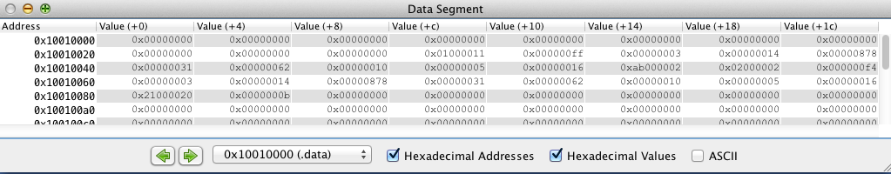
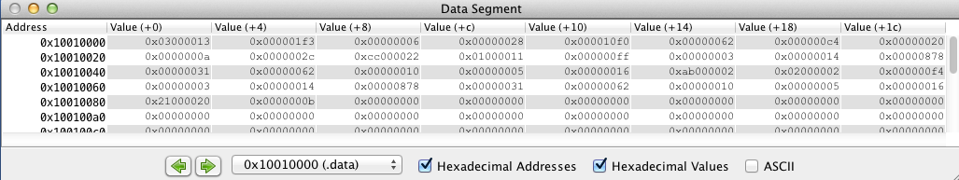
SIMULANDO COM O MARS
Área de dados antes e depois da soma
V3 começa com todos seus elementos em 0
Resultado da soma dos vetores V1 e V2 em V3
5

Slide 8
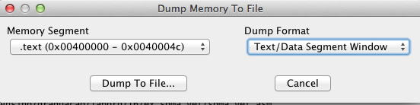
GERANDO UM DUMP DE MEMÓRIA (PROG)
No MARS: File → Dump Memory → arquivo prog.txt
Address Code Basic Source
0x00400000 0x3c011001 lui $1,0x00001001 10 la $t0,V1
0x00400004 0x3428002c ori $8,$1,0x0000002c
0x00400008 0x3c011001 lui $1,0x00001001 11 la $t1,V2
0x0040000c 0x34290058 ori $9,$1,0x00000058
0x00400010 0x3c011001 lui $1,0x00001001 12 la $t2,V3
0x00400014 0x342a0000 ori $10,$1,0x00000000
…
0x0040004c 0x08100013 j 0x0040004c 30 end: j end
6

Slide 9
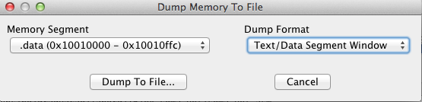
GERANDO UM DUMP DE MEMÓRIA (DATA)
No MARS: File → Dump Memory → arquivo data.txt
0x10010000 0x03000013 0x000001f3 0x00000006 0x00000028 0x000010f0 0x00000062 0x000000c4 0x00000020
0x10010020 0x0000000a 0x0000002c 0xcc000022 0x01000011 0x000000ff 0x00000003 0x00000014 0x00000878
0x10010040 0x00000031 0x00000062 0x00000010 0x00000005 0x00000016 0xab000002 0x02000002 0x000000f4
0x10010060 0x00000003 0x00000014 0x00000878 0x00000031 0x00000062 0x00000010 0x00000005 0x00000016
………. e continua ……………
7

Slide 10
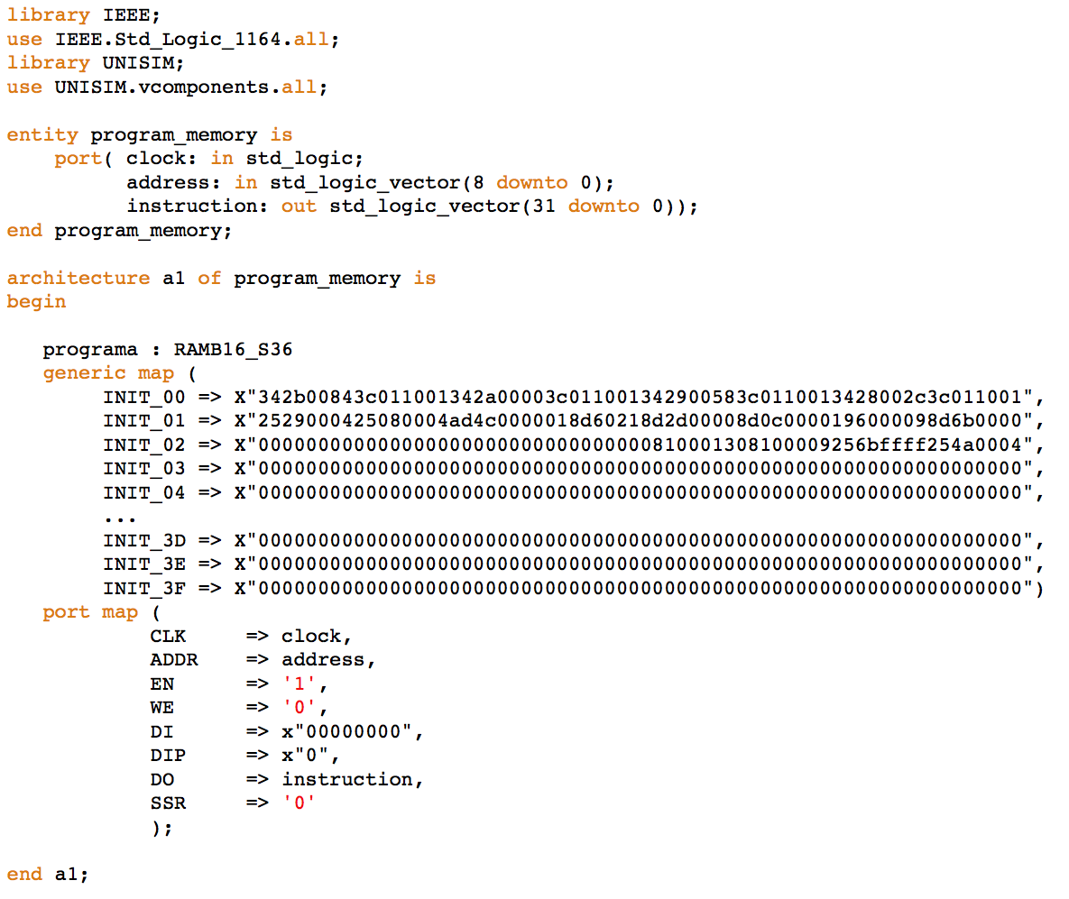
MEMÓRIAS NO FPGA – INSTRUÇÕES
Blocos de 16Kbits. Para as instruções temos 512x32 (2Kbytes).
Limitação: programa com no máximo 512 instruções
Interface com o processador
Endereço: 9 bits (512 palavras)
Instrução: só leitura, 32 bits
Primeira Instrução do Programa.
Inicialização dos 16Kbits através de 64 (0x3F) vetores com strings de 256 bits (64 dígitos hexa)
Sempre habilitada para leitura (en=1).
Nunca é escrita (we=0).
Configurada desta forma como uma ROM.
8

Slide 11
MEMÓRIAS NO FPGA – DADOS
4 blocos de 16Kbits (8kbytes)
Memória entrelaçada - Cada bloco contém 8 bits de uma palavra de 32 bits (memória entrelaçada)
Exemplo de conteúdo armazenado na memória de dados
A inicialização da memória com este conteúdo é (lembrem-se que o simulador e o Hw trabalham com endereçamento “little-endian”. Logo, mem 0 tem os bytes menos significativos de cada conjunto de 32 bits)
Endereço Conteúdo
0x1001000 00 00 00 00
0x1001004 10 00 00 AA
0x1001008 20 00 BB 00
0x100100C 30 CC 00 00
mem 0: INIT_00 => X"00....0000AA00",
mem 1: INIT_00 => X"00....00BB0000",
mem 2: INIT_00 => X"00....CC000000",
mem 3: INIT_00 => X"00....30201000",
9

Slide 12
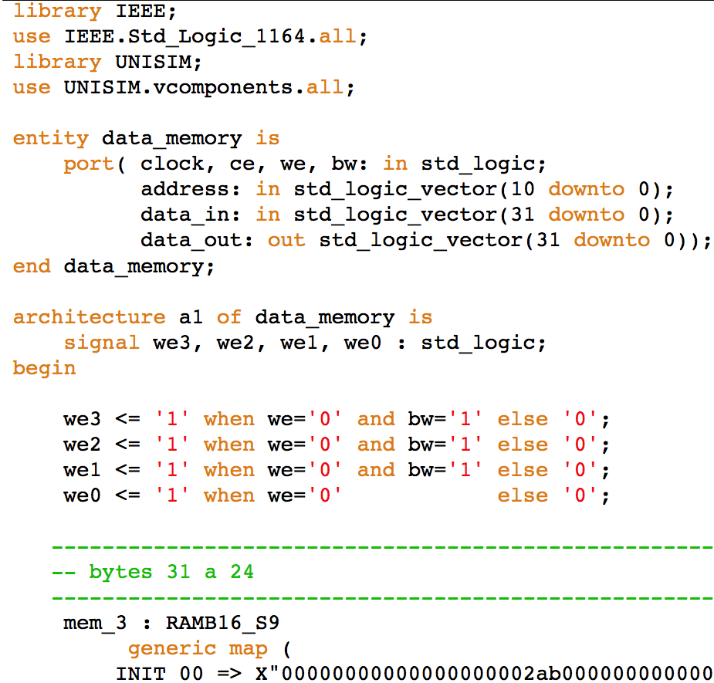
MEMÓRIAS NO FPGA – DADOS
Interface com o processador
Endereço: 11 bits (2¹¹=2048)
Dados: data_in e data_out, 32 bits
bw controla escrita de byte (‘0’ em sb)
BRAM PARA OS BITS 31 a 24
10

Slide 13
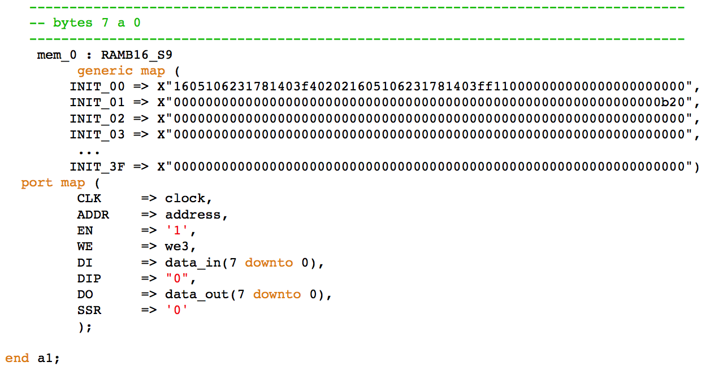
MEMÓRIAS NO FPGA – DADOS
Exemplo de configuração da BRAM com os bytes menos significativos de cada palavra (inst/dados)
11

Slide 14
COMO GERAR O VHDL DESTAS MEMÓRIAS?
Usando o programa le_mars (código fonte/objeto fornecidos)
Executando le_mars
**************************************************************************
* PROGRAMA QUE LE DOIS ARQUIVOS: instrucoes e codigo *
* uso: ./le_mars <arquivo programa> <arquivo dados> [d] *
* [d] pode ser qualquer caracter, sendo opcional, indica debug *
* Please report all bugs to {fernando.moraes,ney.calazans}@pucrs.br * **************************************************************************
Executando: ./le_mars prog.txt data.txt
---------------------- PROCESSING INSTRUCTIONS
---------------------- PROCESSING DATA
---------------------- GENERATING VHDL FILE memory.vhd
Arquivo memory.vhd gerado
12

Slide 15
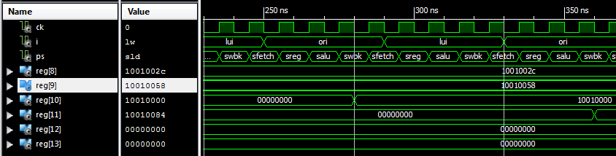
SIMULANDO O PROCESSADOR
Criar um projeto no ISE com 3 arquivos
memory.vhd (gerado pelo programa le_mars a partir dos segmentos de texto e dados do MARS contendo o código objeto e dados de entrada do programa soma_vet)
MIPSmulti_com_BRAMS.vhd
mips_sem_perif_tb.vhd
Simular por 6 μs (microsegundos)
13

Slide 16
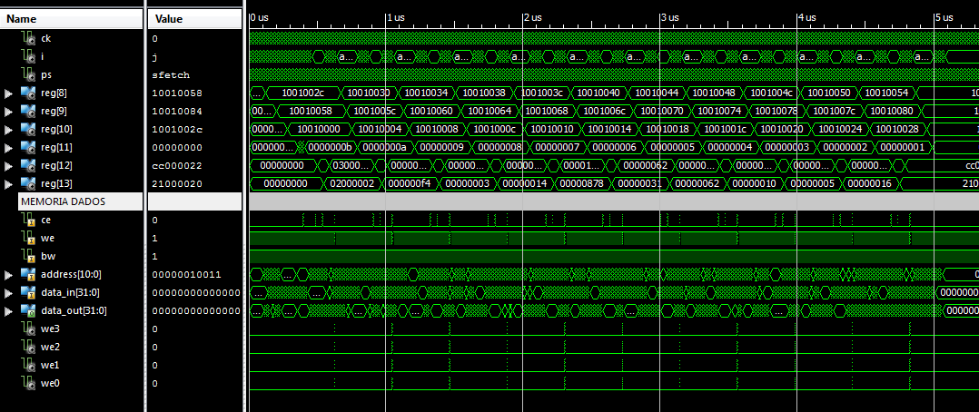
VISÃO MACRO DA SIMULAÇÃO
Percebe-se 11 escritas na memória de dados (resultados das somas)
14

Slide 17
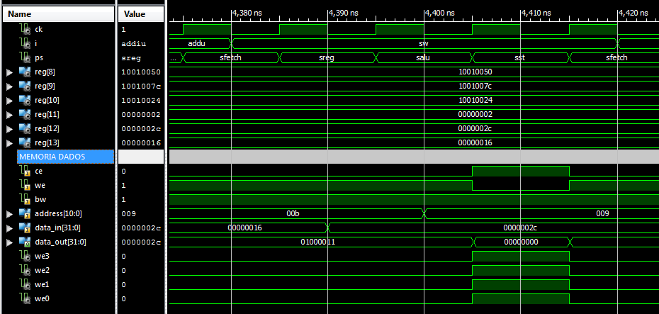
UMA ESCRITA NA MEMÓRIA
Instrução de escrita (SW), leva 4 ciclos (busca/busca operandos/cálc end./escrita mem)
Escrita do valor 2c (reg(12)=$t4) a partir do endereço 0x009 das BRAMs
15

Slide 18
MATERIAL DE APOIO
.
├── MARS
│ ├── le_mars.c -- fonte do gerador do memory.vhd
│ └── soma_vet.asm -- exemplo ASM para o soma_vet
├── VHDL
│ ├── MIPSmulti_com_BRAMS.vhd -- descrição VHDL do processador
│ ├── dspl_drv_nexys.vhd -- driver para o display
│ ├── mips_com_perif_tb.vhd -- test_bench COM periférico
│ └── mips_sem_perif_tb.vhd -- test_bench SEM periférico
└── docs
├── arq_MR4.pdf
└── Simulacao_MR4_com_Exercicios.doc
16

Slide 19
RESUMINDO O PROCESSO
Simular/validar no MARS um programa escrito em linguagem de montagem.
No exemplo, o soma_vet.asm
Fazer os dumps de memória
prog.txt
data.txt
Gerar o memory.vhd através do programa le_mars
Simular projeto contendo os arquivos fonte
memory.vhd
MIPSmulti_com_BRAMS.vhd
mips_sem_perif_tb.vhd
17

Slide 20
TRABALHO

Slide 21
PROJETO 1
Simular o exemplo soma de vetores para dominar o ambiente de simulação do processador MR4 (MIPS) com memórias do tipo BRAM
memory.vhd
MIPSmulti_com_BRAMS.vhd
mips_sem_perif_tb.vhd
No material de apoio, há ponteiros para o documento de referência
Simulacao_MR4_com_Exercicios.doc
18

Slide 22
PROJETO 2
Escrever um software contador de segundos que conte de 000,0s a 999,9s (com precisão de décimos de segundos) e em seguida pare. Para tanto:
Implemente um rotina que conte exatamente 1 décimo de segundo - basta fazer um laço que execute cerca de 5 milhões de instruções do MIPS, supondo que o clock do processador é de 50MHz.
O algoritmo do programa é simples e pode ser resumido em quatro passos
Zerar quatro registradores do MIPS (digamos $s0, $s1, $s2 e $s3)
Escrever na saída os 4 valores, correspondendo a décimos, unidades, dezenas e centenas de segundos. Se todos estes valores forem simultaneamente 9, parar.
Chamar uma função que espera exatamente 1 décimo de seg
Incrementar contagem e ir para passo 2
19

Slide 23
PROJETO 2
Validar este programa no MARS
OBS: usem um laço com valor de contagem menor para validar
Sugestão para a área de dados (endereços de entrada e saída)
out_dec_s: .word 0x10008000
out_un: .word 0x10008001
out_dz: .word 0x10008002
out_ct: .word 0x10008003
Como escrever nesta área de dados
la $t0, out_dec_s # obtém endereço de reg periférico décimos
lw $t0, 0($t0)
sb $s0, 0($t0) # escreve valor de contagem ($s0) no periférico
20
Notes:
lw Loads a word from a location in memory to a register. Address in memory must be word-aligned.
lb Loads a byte from a location in memory to a register. Sign extends this result in the register.
lbu Loads a byte (unsigned) from a location in memory to a register. Zero extends the result in the register.
sw Store a word from a register to a location in memory. Address in memory must be word-aligned.
sb Store the least significant byte of a register to a location in memory.

Slide 24
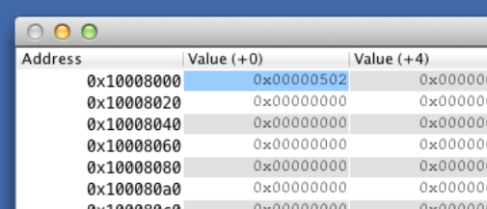
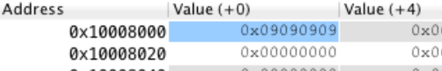
PROJETO 2
Simulação no MARS
Estado parcial da simulação (0/0/5/2)
Final da contagem: 09 / 09 / 09/ 09
21

Slide 25
PROJETO 3
Acrescentar hardware ao MIPSmulti_with_BRAMs, um conjunto de 4 registradores de 4 bits para armazenar o valor de contagem de segundos. Como realizar isto?
Os 4 registradores de saída estarão mapeados nos endereços do início da área apontada pelo registrador $gp do MIPS (que no MARS possui valor inicial 0x10008000)
Note que os registradores externos devem ser síncronos em relação ao processador (ou seja, usam os mesmos sinais de clock e reset que este)
Produza um processo de decodificação individual para cada um dos quatro registradores, baseado nos sinais ce, rw e addressCPU gerados pelo processador
Após criar os registradores, ligue cada um destes a um dos displays da placa Nexys2, através do driver de display já usado em outras ocasiões
22

Slide 26
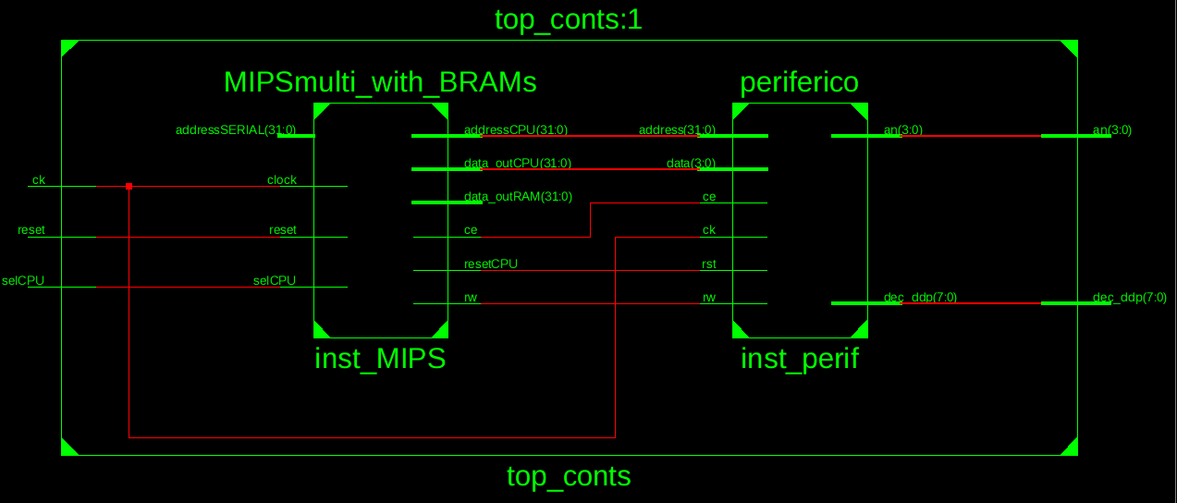
PROJETO 3
Exemplo de nível mais alto do protótipo – o retângulo mais externo corresponde aos limites do FPGA
23

Slide 27
PROJETO 3
Simular a aplicação, visualizando nos 4 registradores de contagem o valor do contador
6 Arquivos VHDL para a simulação
memory.vhd: programa contador
dspl_drv_nexys.vhd: driver que aciona os displays (fornecido).
periferico.vhd
MIPSmulti_com_BRAMS.vhd
top_conts.vhd: contendo o periférico e o processador
mips_com_perif_tb.vhd (fornecido)
24

Slide 28
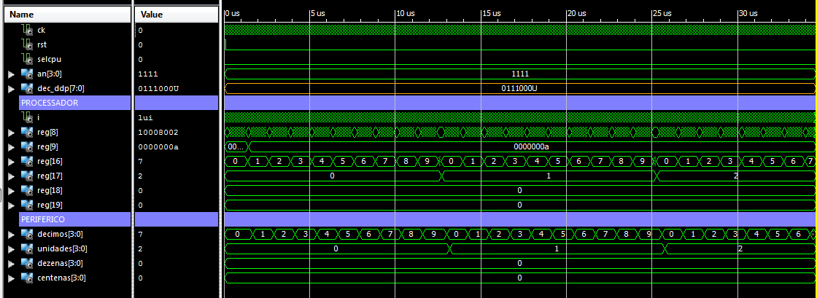
SIMULAÇÃO INICIAL
Visualizar registradores reg[8], reg[9], reg[16]-reg[19] ($s0-$s3)
No periférico, visualizar os registradores
25

Slide 29
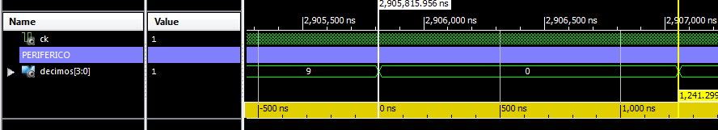
CONTANDO O TEMPO DE SIMULAÇÃO
Medir o tempo para 1 décimo de segundo
No meu código foi 1240 ns (varia de acordo com a forma como o programa é escrito)
Multiplicando 1240ns * 10000 = 0,0124 = 12,4 ms
26

Slide 30
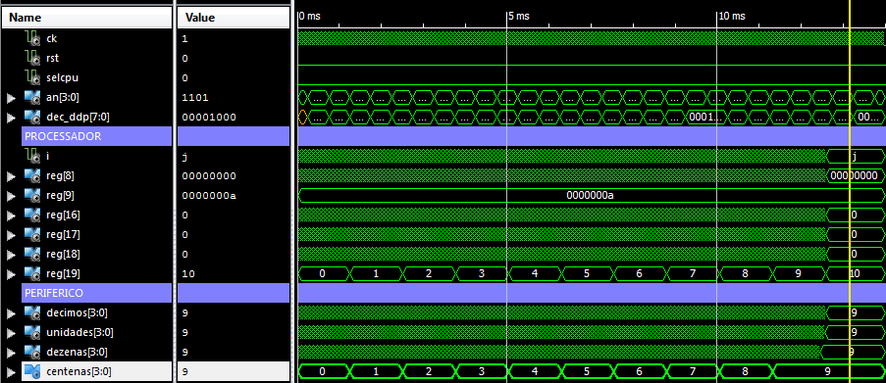
SIMULANDO AGORA POR 13ms
Visualizar os registradores reg[8] ($t0), reg[9]($t1), reg[16]-reg[19] ($s0-$s3)
run 13 ms (milissegundos)
27

Slide 31
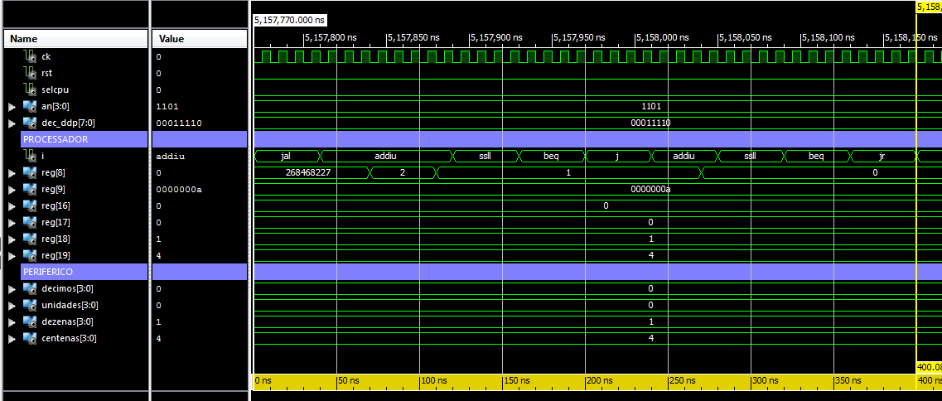
ROTINA DO TEMPO
Chamada por jal
Inicializa $t0 com 2, e decrementa até chegar a zero
Volta com jr $ra
28

Slide 32
PROJETO 4
Prototipar o sistema completo
Não esquecer de dar a devida atenção à definição da interface do FPGA com o mundo externo, através da especificação do arquivo UCF
Não esquecer ao prototipar o sistema de garantir que as memórias de instruções e dados são carregadas desde o início da execução com as informações necessárias para executar o programa que produz o contador de segundos
Modificar o valor de controle da contagem para precisão de décimo de segundo
29

Slide 33
RESUMO DO TRABALHO 6
O Trabalho 6 consiste em um arquivo compactado (.zip) contendo
Um relatório em PDF descrevendo a estrutura de hardware adicionada, bem como do programa executado no protótipo
Código assembly da aplicação, comentado
Diretório com os 6 VHDLs, o UCF e o arquivo .bit
O projeto ISE completo do protótipo gerado
DEVE-SE mostrar a operação do projeto em uma plataforma de prototipação ao professor em alguma aula
30

